Slide 1
[API Security]
<p> Ver. 2023</p>

Slide 2
HELLO! I’m…
Lee Jiyoung
IT 인프라 / 보안에 관심이 많아요.
지금은 백패커에서
기술 보안을 담당하고 있어요.

Slide 3
TABLE OF CONTENTS.
01
02
03
04
05
06
Definition Software Development LifeCycle & Security
Why API Security
OWASP API Security TOP 10
Check How to?

Slide 4
Definition Software Development LifeCycle & Security
01

Slide 5
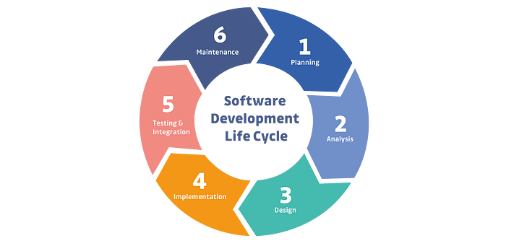
SW개발.변경 시, 보안취약점을 최소화하기 위한 활동
요구사항 분석,설계,개발,테스트,유지보수 등. SW생명주기 내 단계별 보안 활동을 수행해 안전한 SW를 개발하는 것이 목표
일회성이 아닌 SW 수명 주기 동안 지속 필요

Slide 6
Why API Security
02

Slide 7
모던 프로그래밍에서의 기능 요청은 API를 통해 이뤄지지 않는 것이 거의 없음
과거의 웹 기반의 서비스들은 웹서버 뒤에 API가 숨어있었지만 지금은 ?
특히 모바일 서비스의 경우 앱에서 바로 API를 호출하는 경우가 대부분이므로
API가 사용자에게 그대로 노출되고 이에 대한 접근이 보장됨

Slide 8
OWASP API Security TOP 10
03

Slide 9
Risk | Description
1- Broken Object Level Authorization | APIs tend to expose endpoints that handle object identifiers, creating a wide attack surface of Object Level Access Control issues. Object level authorization checks should be considered in every function that accesses a data source using an ID from the user.
2 - Broken Authentication | Authentication mechanisms are often implemented incorrectly, allowing attackers to compromise authentication tokens or to exploit implementation flaws to assume other user's identities temporarily or permanently. Compromising a system's ability to identify the client/user, compromises API security overall.
3- Broken Object Property Level Authorization | This category combines API3:2019 Excessive Data Exposure and API6:2019 - Mass Assignment, focusing on the root cause: the lack of or improper authorization validation at the object property level. This leads to information exposure or manipulation by unauthorized parties.
4 - Unrestricted Resource Consumption | Satisfying API requests requires resources such as network bandwidth, CPU, memory, and storage. Other resources such as emails/SMS/phone calls or biometrics validation are made available by service providers via API integrations, and paid for per request. Successful attacks can lead to Denial of Service or an increase of operational costs.
5 - Broken Function Level Authorization | Complex access control policies with different hierarchies, groups, and roles, and an unclear separation between administrative and regular functions, tend to lead to authorization flaws. By exploiting these issues, attackers can gain access to other users’ resources and/or administrative functions.
6 - Unrestricted Access to Sensitive Business Flows | APIs vulnerable to this risk expose a business flow - such as buying a ticket, or posting a comment - without compensating for how the functionality could harm the business if used excessively in an automated manner. This doesn't necessarily come from implementation bugs.
7 - Server Side Request Forgery | Server-Side Request Forgery (SSRF) flaws can occur when an API is fetching a remote resource without validating the user-supplied URI. This enables an attacker to coerce the application to send a crafted request to an unexpected destination, even when protected by a firewall or a VPN.
8- Security Misconfiguration | APIs and the systems supporting them typically contain complex configurations, meant to make the APIs more customizable. Software and DevOps engineers can miss these configurations, or don't follow security best practices when it comes to configuration, opening the door for different types of attacks.
9- Improper Inventory Management | APIs tend to expose more endpoints than traditional web applications, making proper and updated documentation highly important. A proper inventory of hosts and deployed API versions also are important to mitigate issues such as deprecated API versions and exposed debug endpoints.
10 - Unsafe Consumption of APIs | Developers tend to trust data received from third-party APIs more than user input, and so tend to adopt weaker security standards. In order to compromise APIs, attackers go after integrated third-party services instead of trying to compromise the target API directly.

Slide 10
Detail 1- Broken Object Level Authentication
03

Slide 11
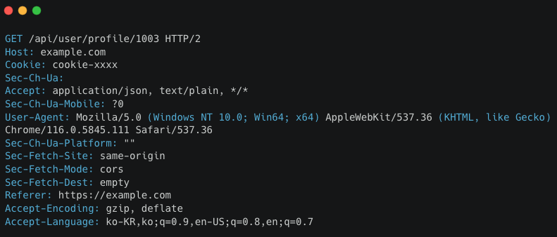

Slide 12
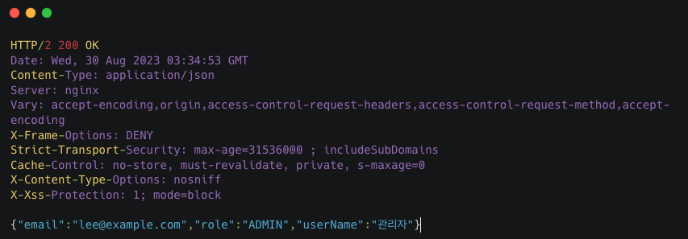
내 정보 조회는 OK

Slide 13
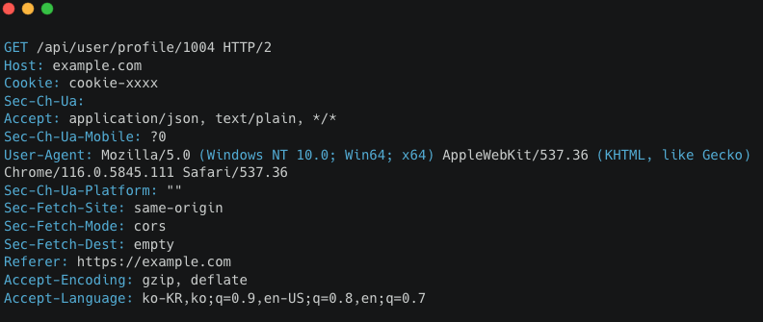
하지만 남의 정보는 ?

Slide 14


Slide 15
[위협]
API에서 주어진 ID 등의 Object 값만으로 대상을 식별하여 정보 조회를 제공하는 경우 해당 API 경로를 취득하는 것만으로 주요한 정보의 노출이 발생할 수 있음 [대안] 보호가 필요한 정보에 대해서는 반드시 JWT 등을 활용하여 파라미터 값과 JWT 내의
요청자 정보를 대조하는 등의 행위를 통해 권한 요청이 적절하게 인가된 것인지 확인
가능한 경우 식별자는 uuid나 랜덤값 등으로 무작위 대입 공격을 방어하는 것을 권장

Slide 16
Detail 2- Broken Authentication
03

Slide 17
무제한의 시도를 언제까지나 기다려주는 로그인 ( BRUTE FORCE)
취약한 패스워드 규칙
취약한 비밀번호 찾기
취약한 로그인 로직 – EX ) 로그인 시도 후 강제로 로그인 성공 페이지로 이동시키면?
세션 재사용 허용

Slide 18
[위협]
취약한 인증 로직을 구현한 경우 인가되지 않은 사용자가 인증에 성공할 수 있음 [대안] BRUTE FORCE를 막기 위해서 로그인 시도횟수 제한은 반드시 필요
추측할 수 없는 형태의 세션ID 사용

Slide 19
Detail 3- Broken Object Property Level Authentication
03

Slide 20
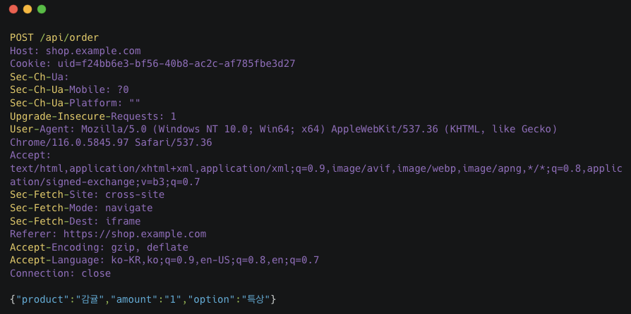
정상적인 요청

Slide 21
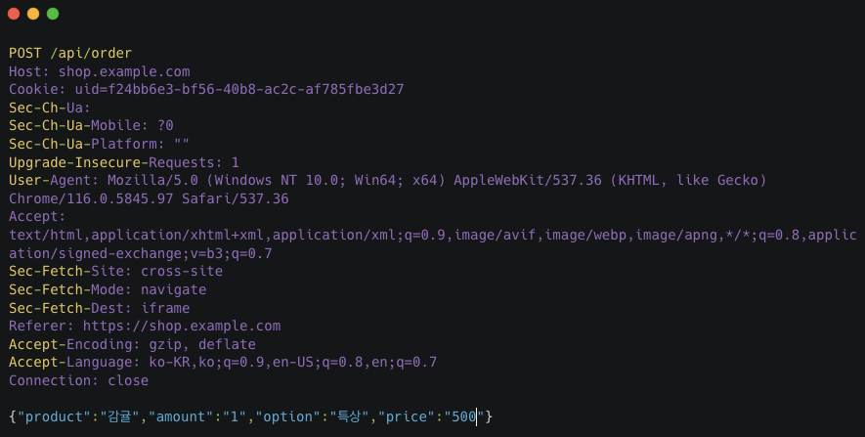
만약 사용자가 정의한 가격 파라미터가 서버에 받아들여진다면?

Slide 22
[위협]
API에서 사용자가 인가되지 않은 서버의 객체 속성에 접근할 수 있는 경우 위협 발생 가능 [대안] 값을 받을 때, to_String(), to_Json() 등으로 넘겨받은 값을 전체 받지 않고 필요한 속성만 선택하여 받는 것 필요

Slide 23
Detail 4- Unrestricted Resource Consumption
03

Slide 24
비번찾기 SMS 건당 10원
만약 공격자가 비번찾기 SMS에 무작위 공격으로
10,000건을 요청한다면 ?

Slide 25
[위협]
리소스 요청에 대하여 제한이 없는 경우 의도하지 않은 피해를 입을 수 있음 [대안] 각 리소스는 단위 시간마다 실행 횟수를 제한 권고
(예 – 비번찾기 SMS는 3분에 2회 등)
이미지 업로드는 최대 사이즈를 제한하여 자원 고갈 방지

Slide 26
Detail 5- Broken Function Level Authentication
03

Slide 27
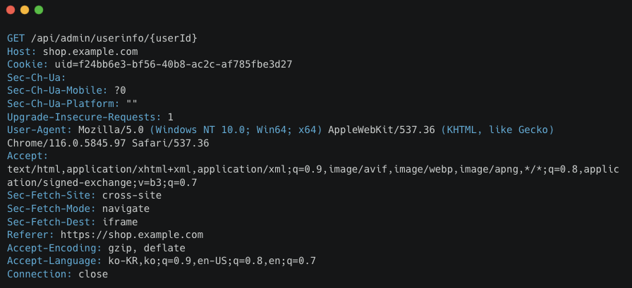
일반 유저가 어드민 API를 실행할 수 있다면 ?

Slide 28
[위협]
API에서 사용자가 인가되지 않은 서버의 객체 “기능”에 접근할 수 있는 경우 위협 발생 가능 – 예 ) 일반 유저가 어드민 API에 접근
BOLA는 사용자가 객체에 “접근”을 막지 못한 취약점임에 반해 BFLA는 “기능” 수행을 제어하지 못하는 취약점 [대안] 동일 API에 대하여 사용자 별 기능 구현 수준 차이 구현 필요

Slide 29
Detail 6- Unrestricted access to sensitive business flows
03

Slide 30
열차 무료 취소가 가능한 점을 악용해서
열차 좌석을 모두 한 사람이 예매해버린다면 ?

Slide 31
[위협]
비지니스 로직 상에서 발생하는 API 구조 결함에 의한 위협
[대안] 비지니스 로직 구현시 제약 조건에 대해서 반드시 구현 필요

Slide 32
Detail 7- Server Side Request Forgery
03

Slide 33
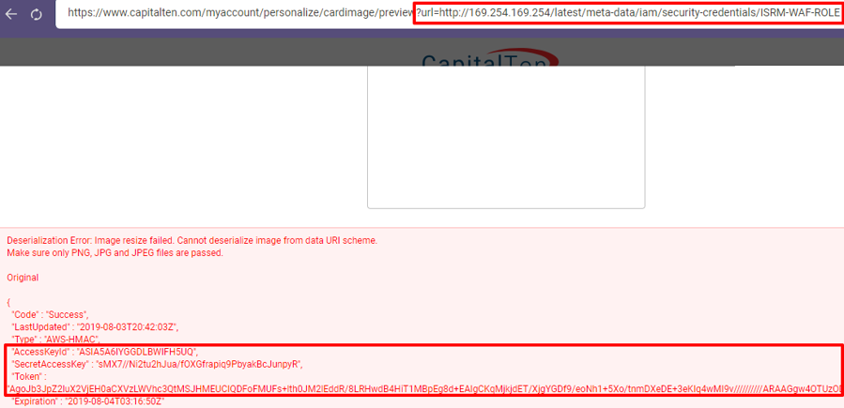
(출처 : application.security, server-side-request-forgery-in-capital-one)
캐피탈원 사의 SSRF 사례 – SSRF로 1억 600만명의 고객정보 탈취

Slide 34
[위협]
SSRF 취약점에 의해 접근 권한이 취득되어 공격자가 민감 정보에 접근 가능 [대안] 중요 정보는 퍼블릭 구간에 노출되지 않도록 구성
입력값 검증을 통한 파라미터 체크

Slide 35
Detail 8- Security Misconfiguration
03

Slide 36
DB 서비스 계정명이 root 서버로 접근하는 SSH가 0.0.0.0에서 오픈 에러나면 화면에 stacktrace 메시지가 모두 출력 . . . 혹시 여러분의 서버는 ?

Slide 37
[위협]
잘못된 보안 설정값 사용 또는 어플리케이션 초기 설정을 그대로 사용함으로서 추측할 수 있는 계정이나 포트 등을 활용한 공격
[대안] 기본 설정값은 가능한 수정하고 사용

Slide 38
Detail 9- Improper inventory management
03

Slide 39
유저는 회원 개인정보를 보는 admin.example.com 에 접근하지 못한다.
그런데 공격자는 dev-admin.example.com에는 접근이 된다.
그런데 여기 데이터가 Production 데이터라면 ?

Slide 40
[위협]
API 인벤토리(문서 / 스웨거 등)이 관리되지 않음으로써 관리 사각지대의 API 발생
[대안] API 인벤토리의 관리
인벤토리 관리시에는 단순히 API 뿐만 아니라 파라미터, CORS 수준 등의 명세 수준까지 관리 필요

Slide 41
Detail 10- Unsafe consumption of apis
03

Slide 42
네이버 / 카카오가 준 값이니까
결제연동 서비스사에서 온 응답값이니까 믿어도 되겠지?

Slide 43
[위협]
서드파티에서 오는 결과값은 오염되지 않은 신뢰값이라는 착각에서 공격값이 유입될 수 있다 [대안] 서드파티와의 API 통신에는 반드시 타임아웃 구현 필요
수신값은 언제나 Sanitize 필요
언제나 TLS를 통한 통신 사용

Slide 44
Check How to ?
04

Slide 45
Sonarqube / Semgrep / SNYK 등 유명한 도구들도 많아요.
하지만 AWS에도 좋은 도구들이 많습니다.

Slide 46
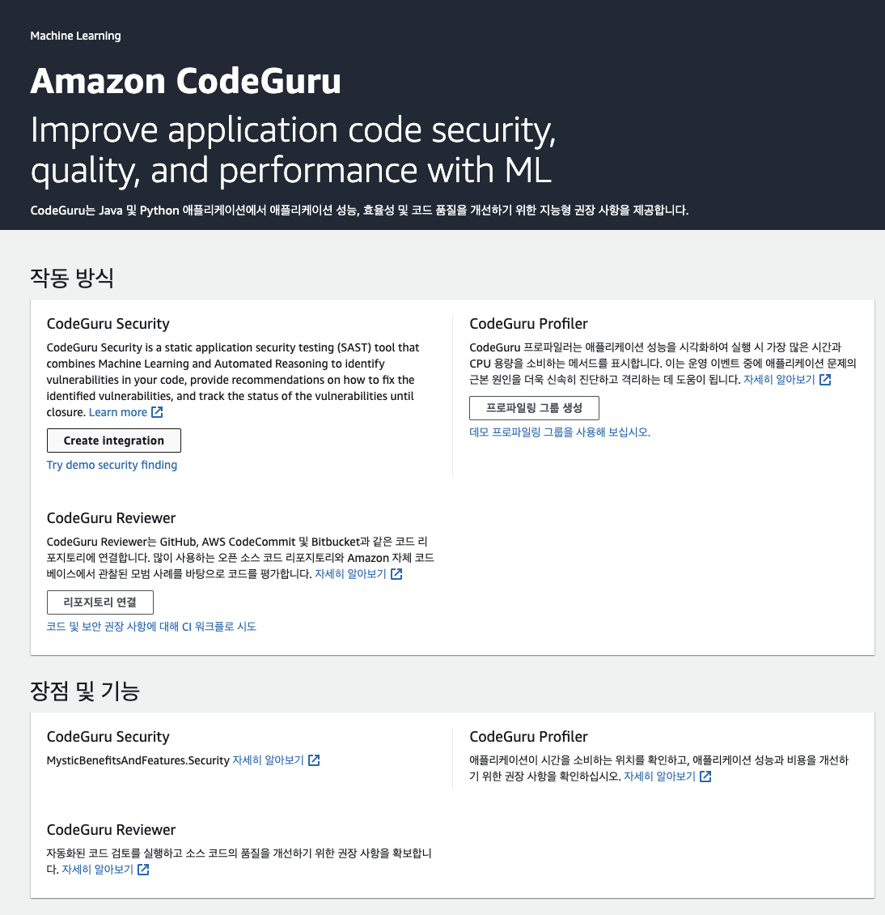

Slide 48
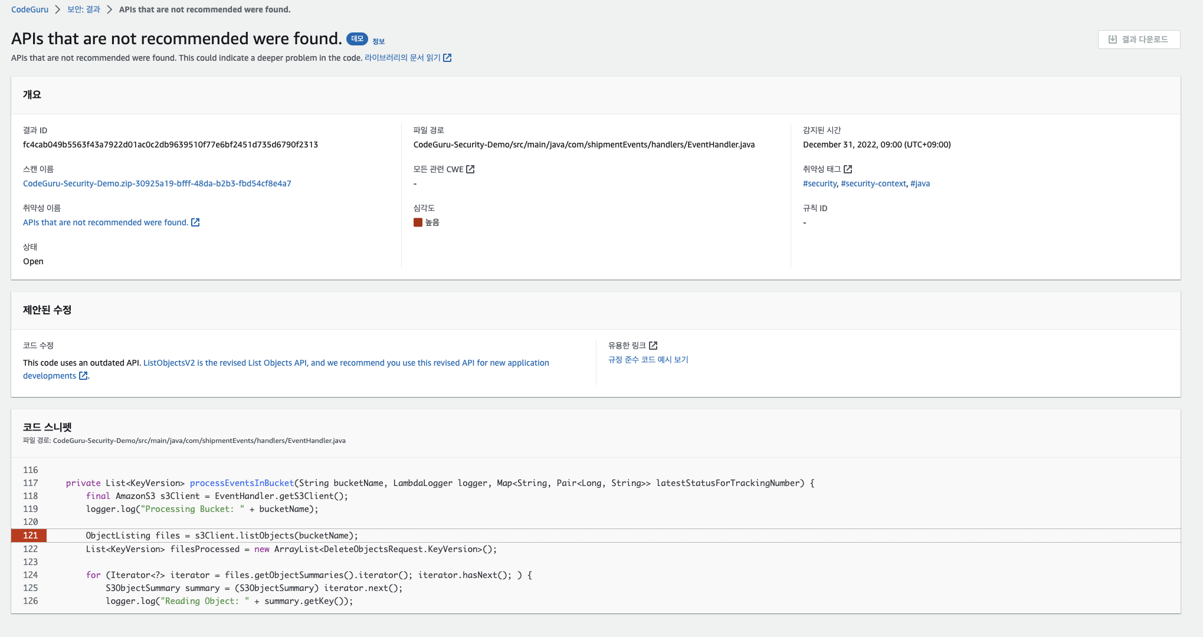

Slide 49
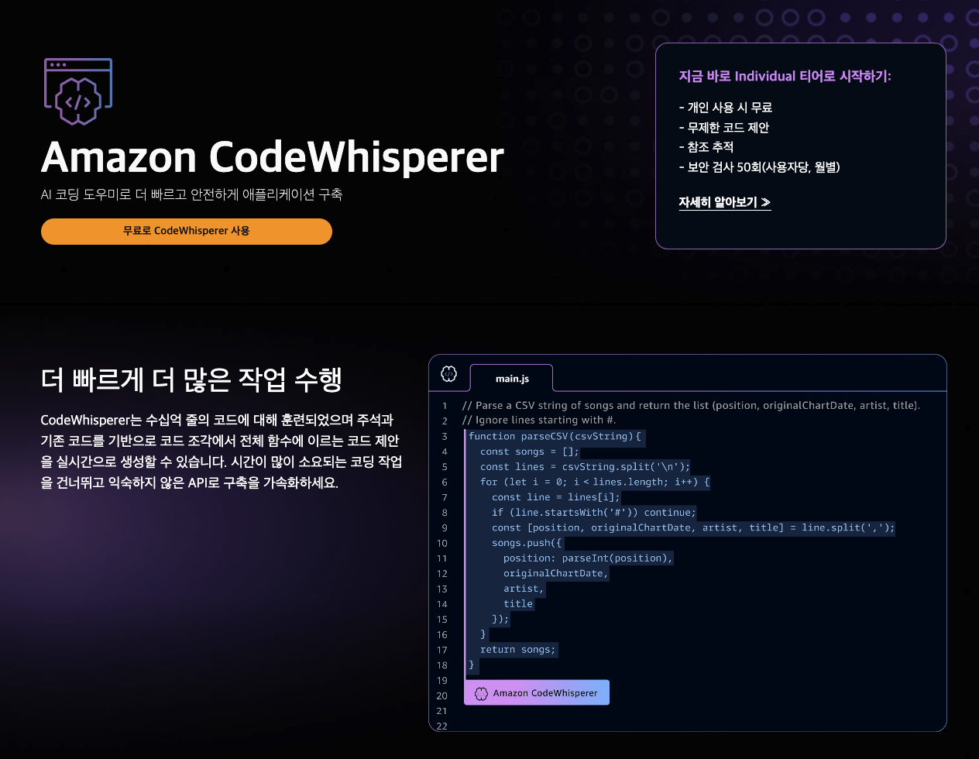

Slide 50
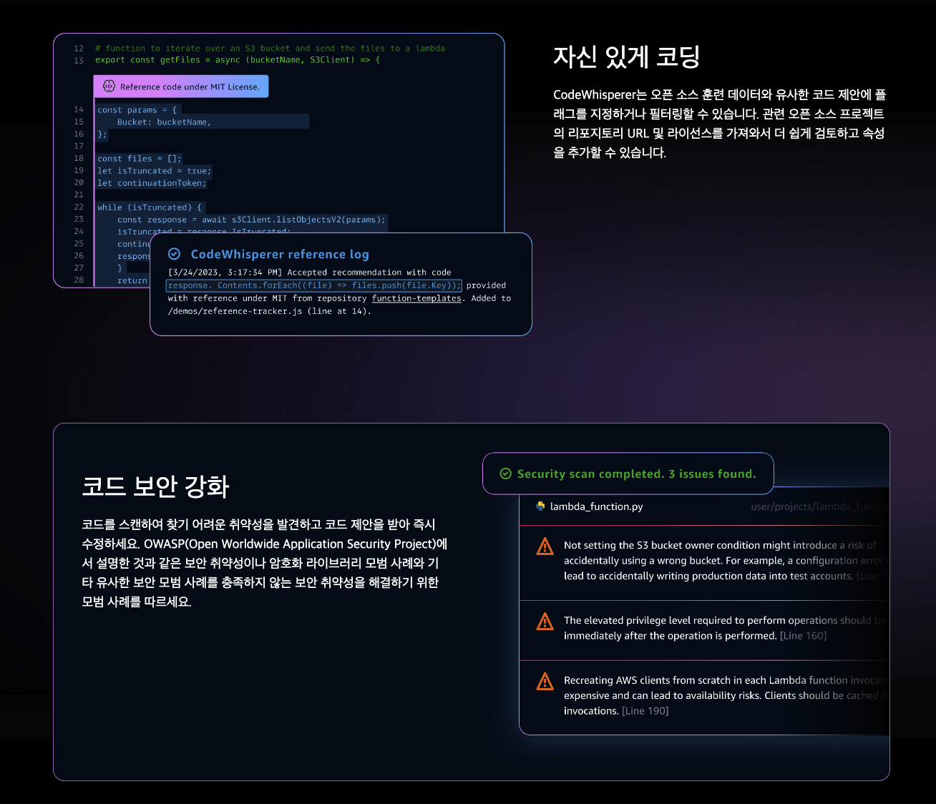

Slide 51
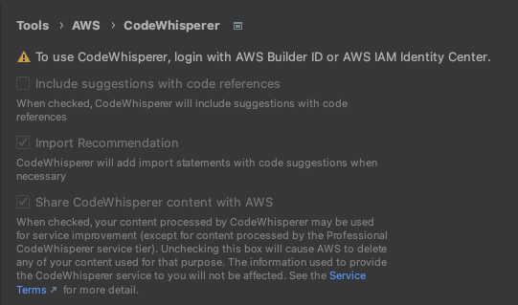
사용시에 내 코드가 학습되는 것을 방지하려면 반드시 Share CodeWhisperer content with AWS 옵션 해제

Slide 52
THANK YOU!
Do you have any questions?

